Slide 1


PHÒNG GIÁO DỤC VÀ ĐÀO TẠO QUẬN LONG BIÊN
TRƯỜNG MẦM NON NGUYỆT QUẾ
TRÒ CHUYỆN ĐẦU NGÀY
      LỚP MGL – Panda 1
      Giáo viên: Nguyễn Thị Quỳnh Châu
      Năm học: 2024 – 2025

Slide 2

https://www.youtube.com/watch?v=7mPZXMkqFL8

Slide 3

BÉ TINH MẮT

Slide 4






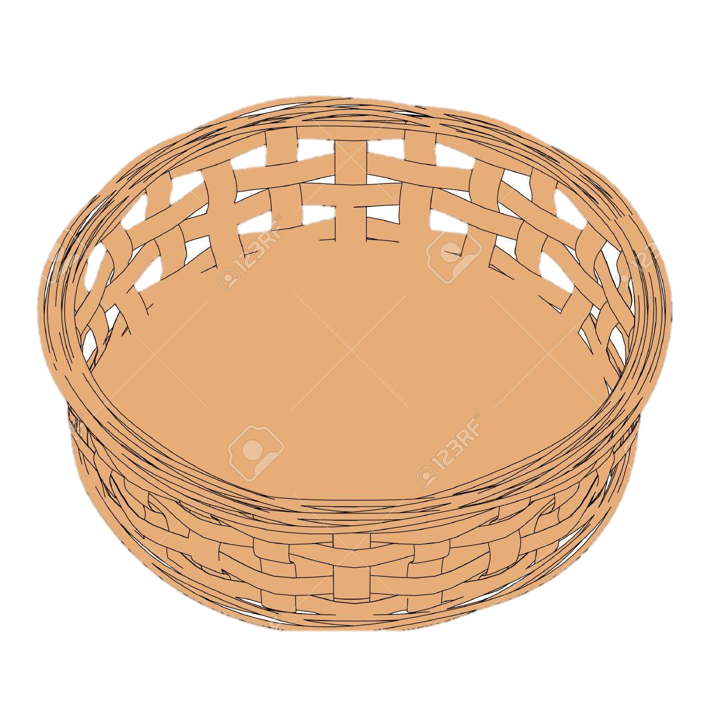




Có chú cá bơi trong hồ nước. 2 chú cá bị câu lên bờ. Trong hồ còn bao nhiêu cá?
3
1
2
3

Slide 5
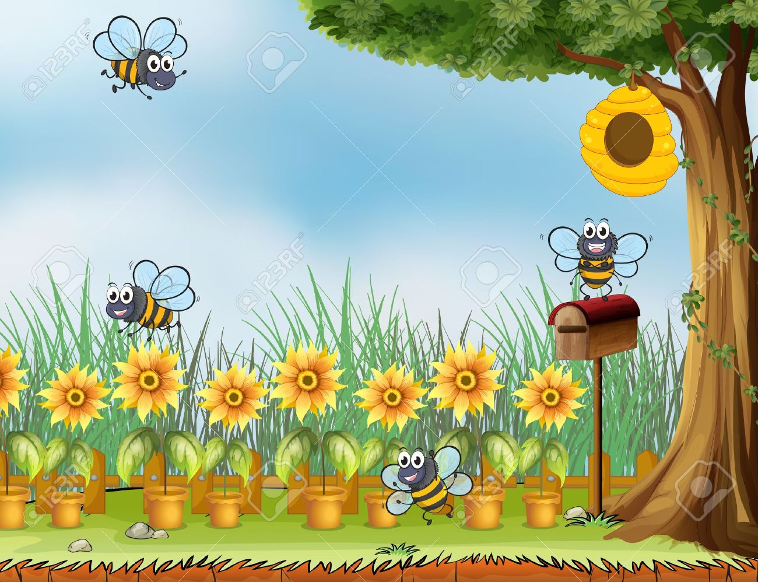


1
5
2
4
5
3
Có 6 chú ong đang đi lấy mật.Một chú ong bay về tổ. Còn bao nhiêu chú ong trong vườn?

Slide 6


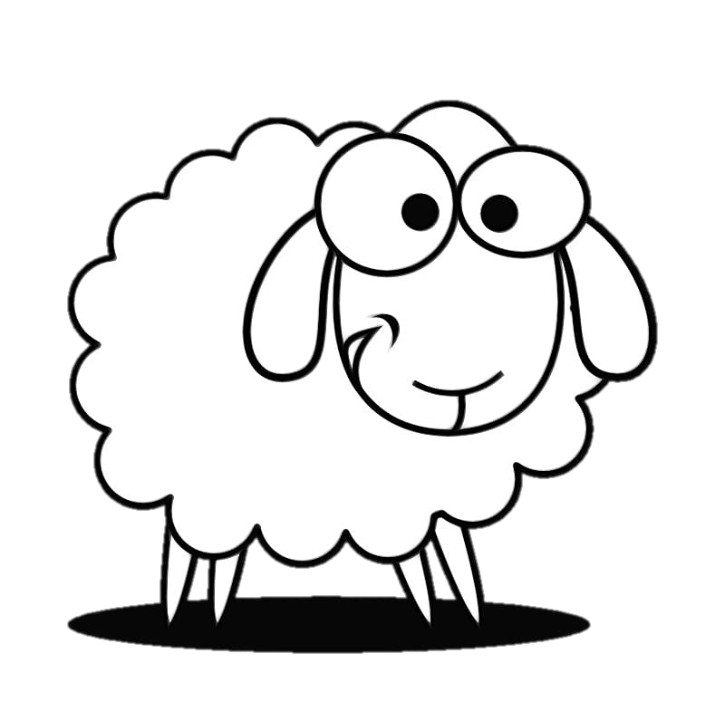
Có 8 chú cừu đang gặm cỏ. 4 chú cừu đi về chuồng. Còn bao nhiêu chú cừu trên bãi cỏ?
4
3
1
2
4

Slide 7



Có 9 quả táo trên cây. Có 3 quả rụng xuống. Trên cây còn bao nhiêu quả?
1
3
2
4
5
6
6

Slide 8

PHÉP TRỪ

Slide 9




Dấu trừ
3
1
2

Slide 10


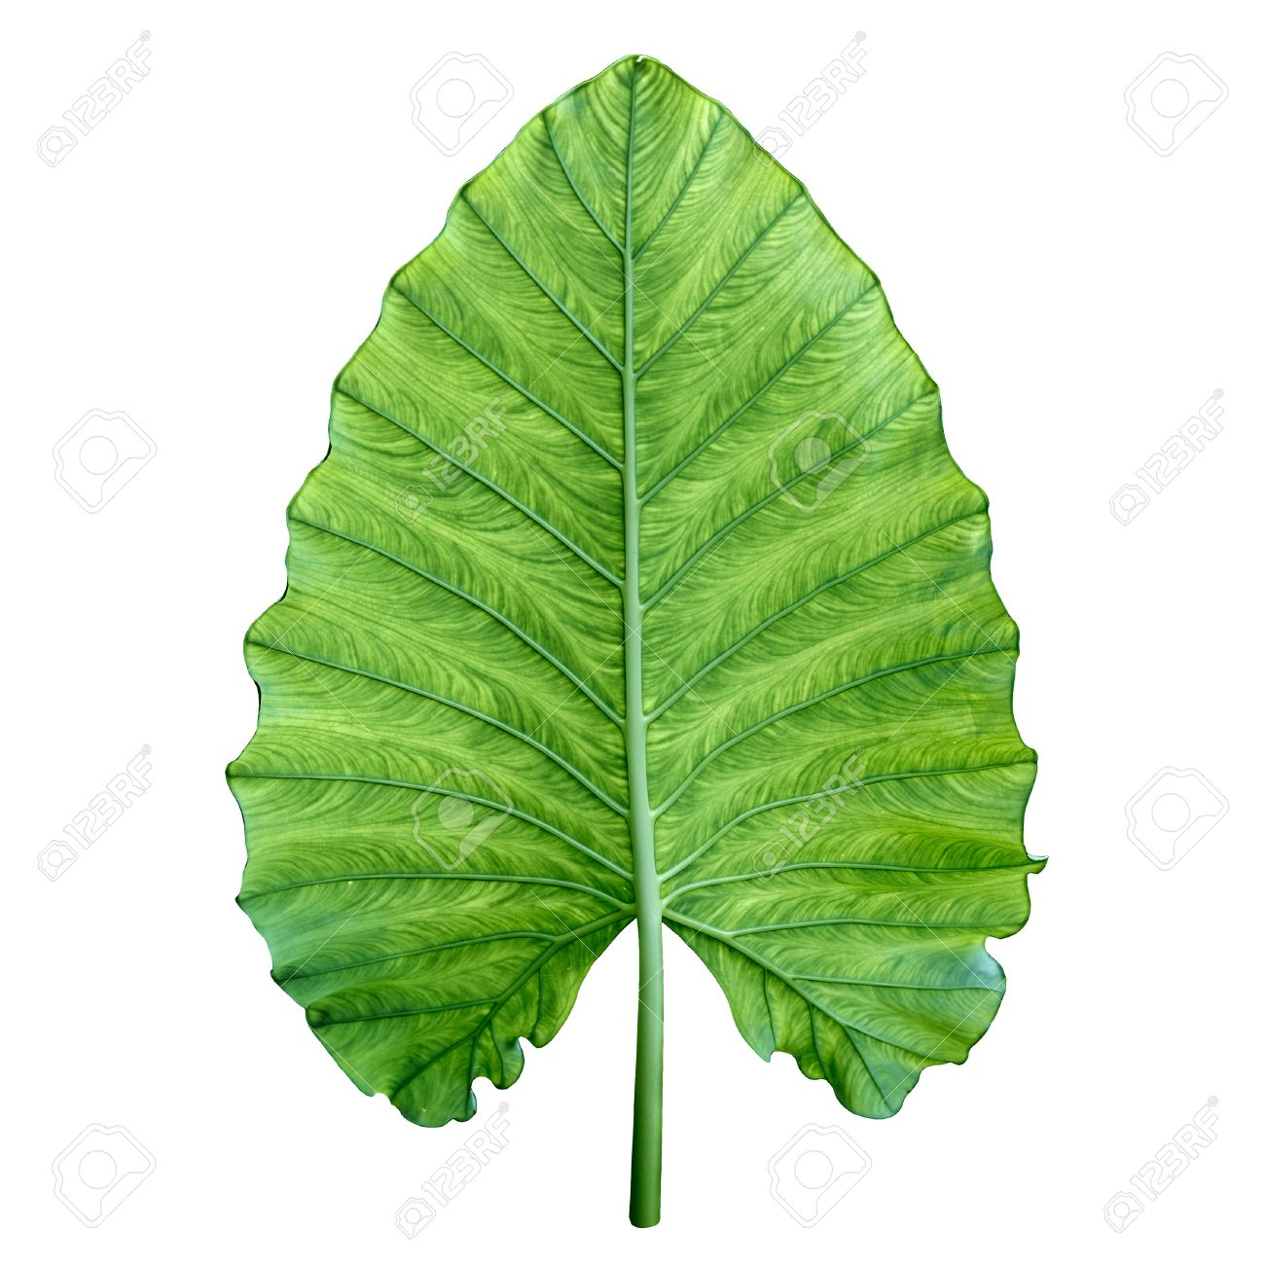
4
2
2
3
1
2

Slide 11

BÉ TÀI GIỎI

Slide 12


5
4
1
6
3
3

Slide 13



6 - 4 =
2
7 - 3 =
4

Slide 14


7 - 2 =
5
7 - 6 =
1

Slide 15


8 - 4 =
4
8 - 3 =
5

Slide 16

TRUY TÌM KHO BÁU

Slide 17
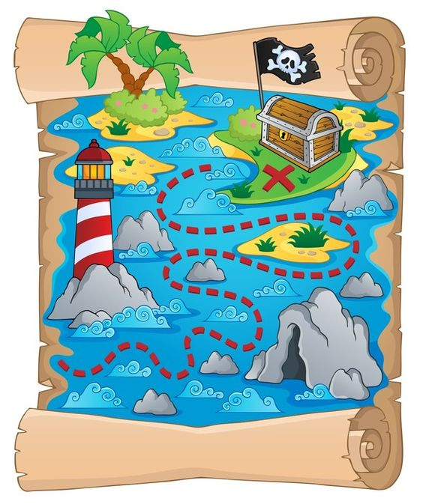



5 - 2=
6 - 4=
8 - 2=
10 - 5=
3
2
4
6
5
3
2
1

Slide 18






